Slide 1
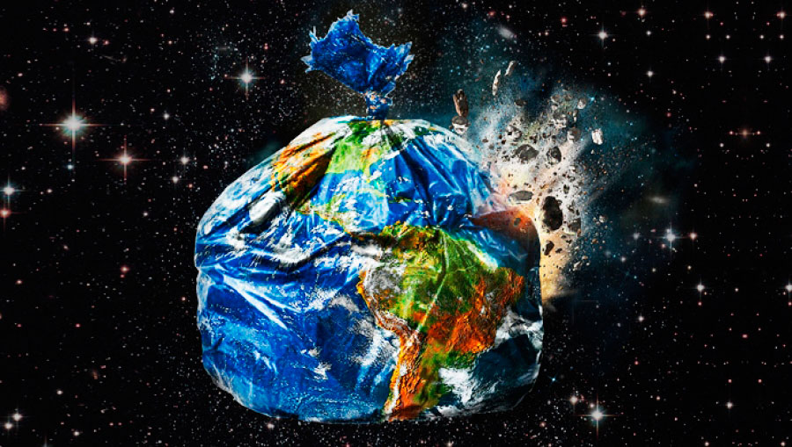
¿QUÉ LE PASA AL PLANETA?

Slide 2
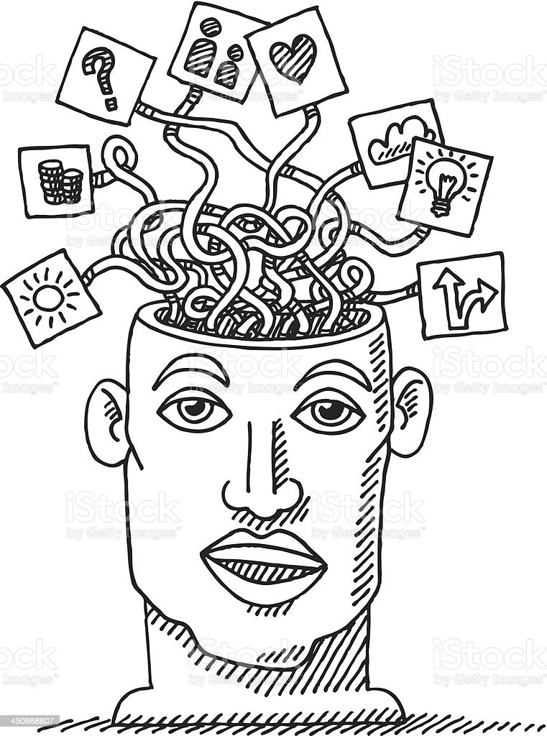
ESCRIBIR UNA SOLA PALABRA PARA DESCRIBIR ESTAS IMAGENES

Slide 3
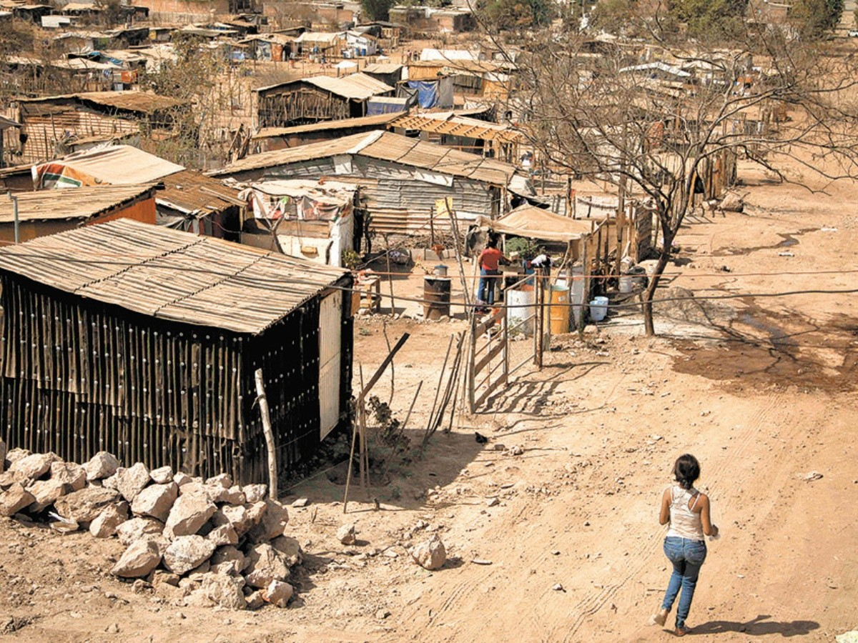

Slide 4
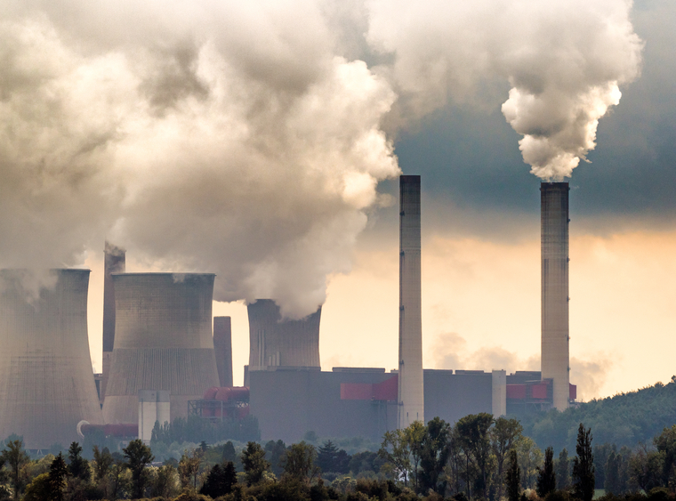

Slide 5
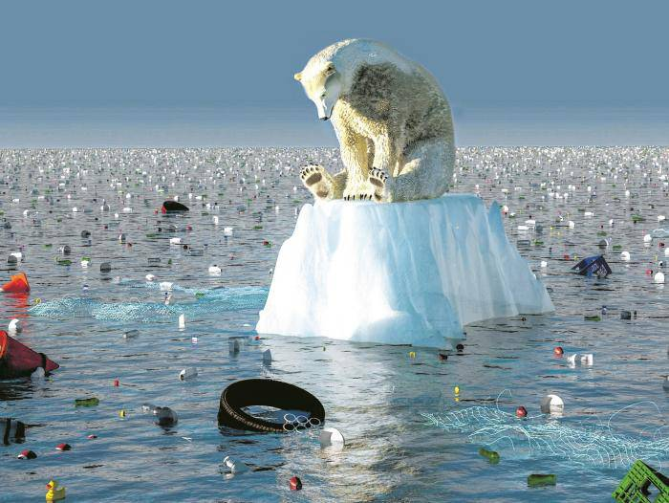

Slide 6
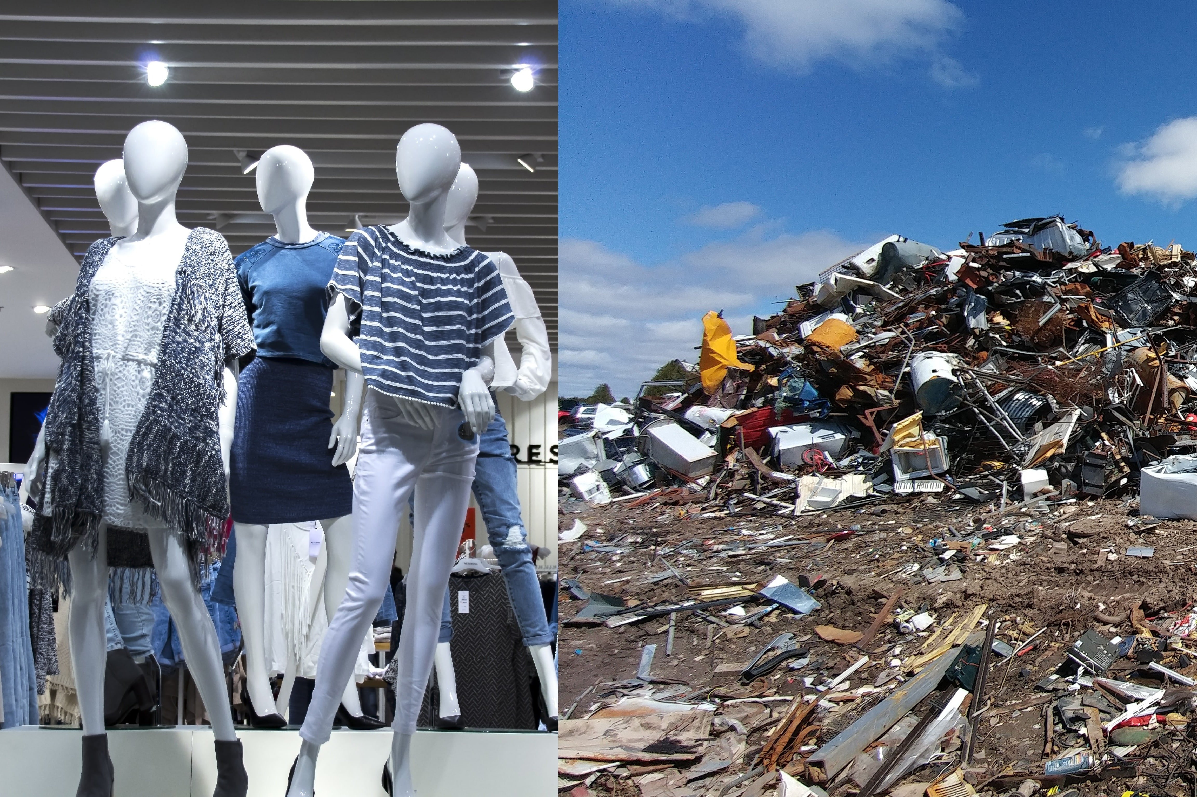

Slide 7
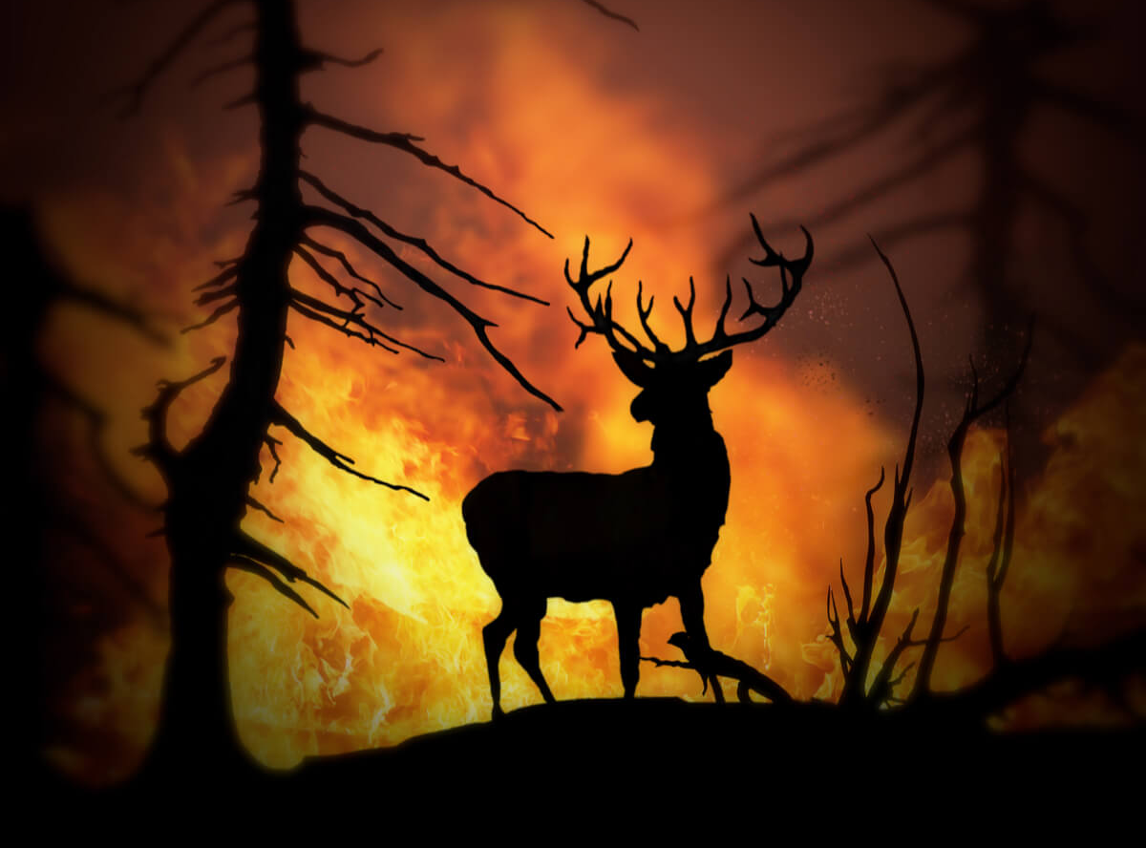

Slide 8
Fredo Fox presenta "La lección más grande del mundo" | UNICEF
Fredo Fox presenta "La leccion mas grande del mundo" – YouTube

Slide 9
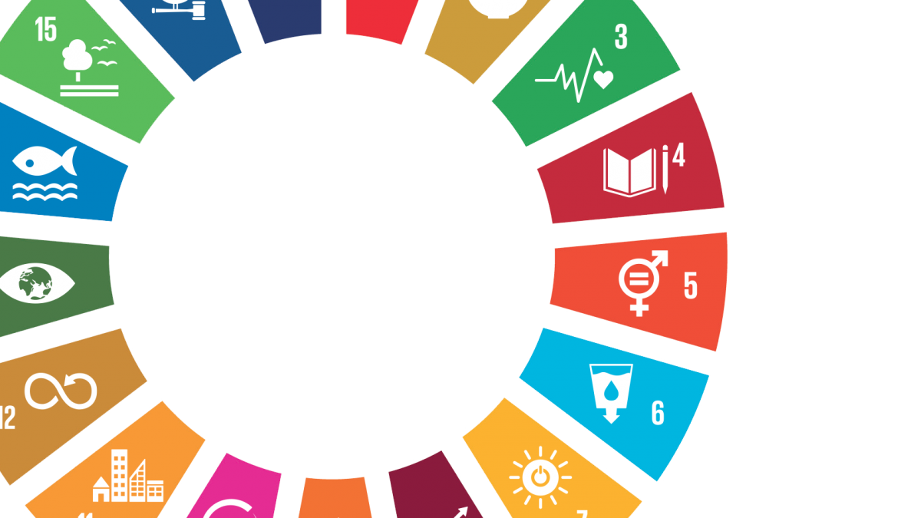
17 objetivos a conseguir para el año 2030 …

Slide 10
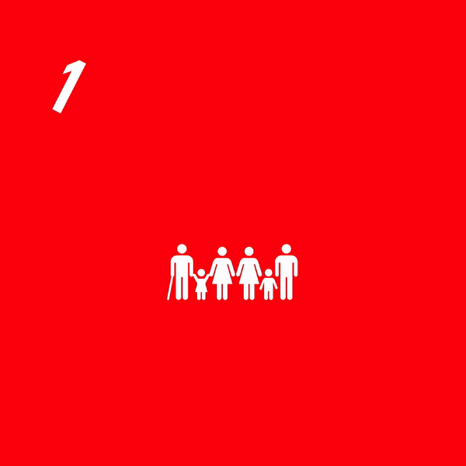

Slide 11
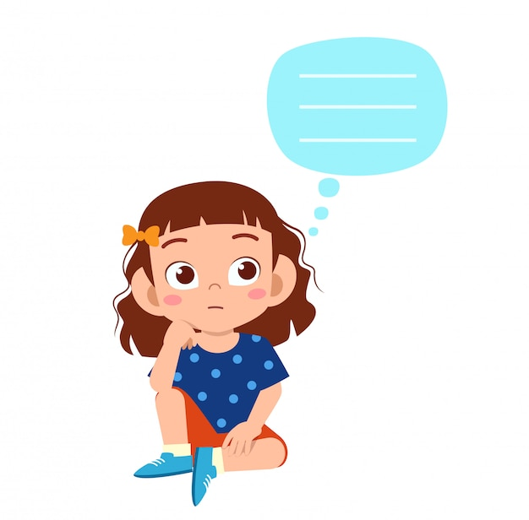
Nos centraremos en tres de ellos , ¿cuáles creéis que son?
Unas pistas…

Slide 12
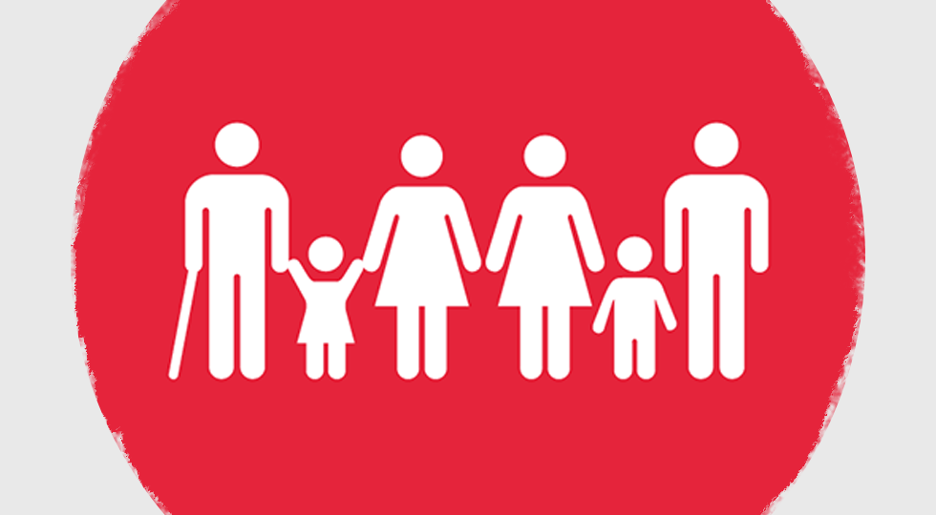
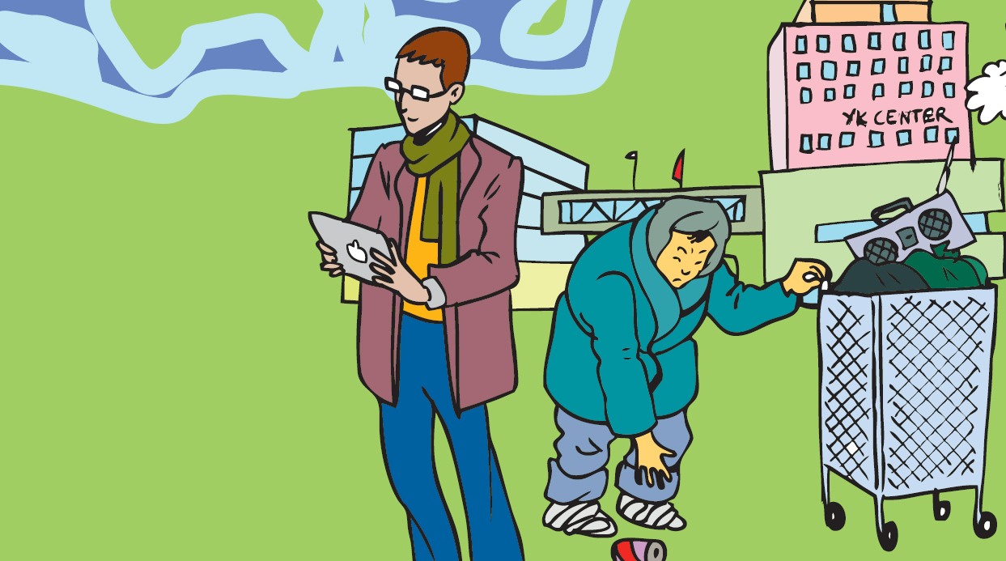
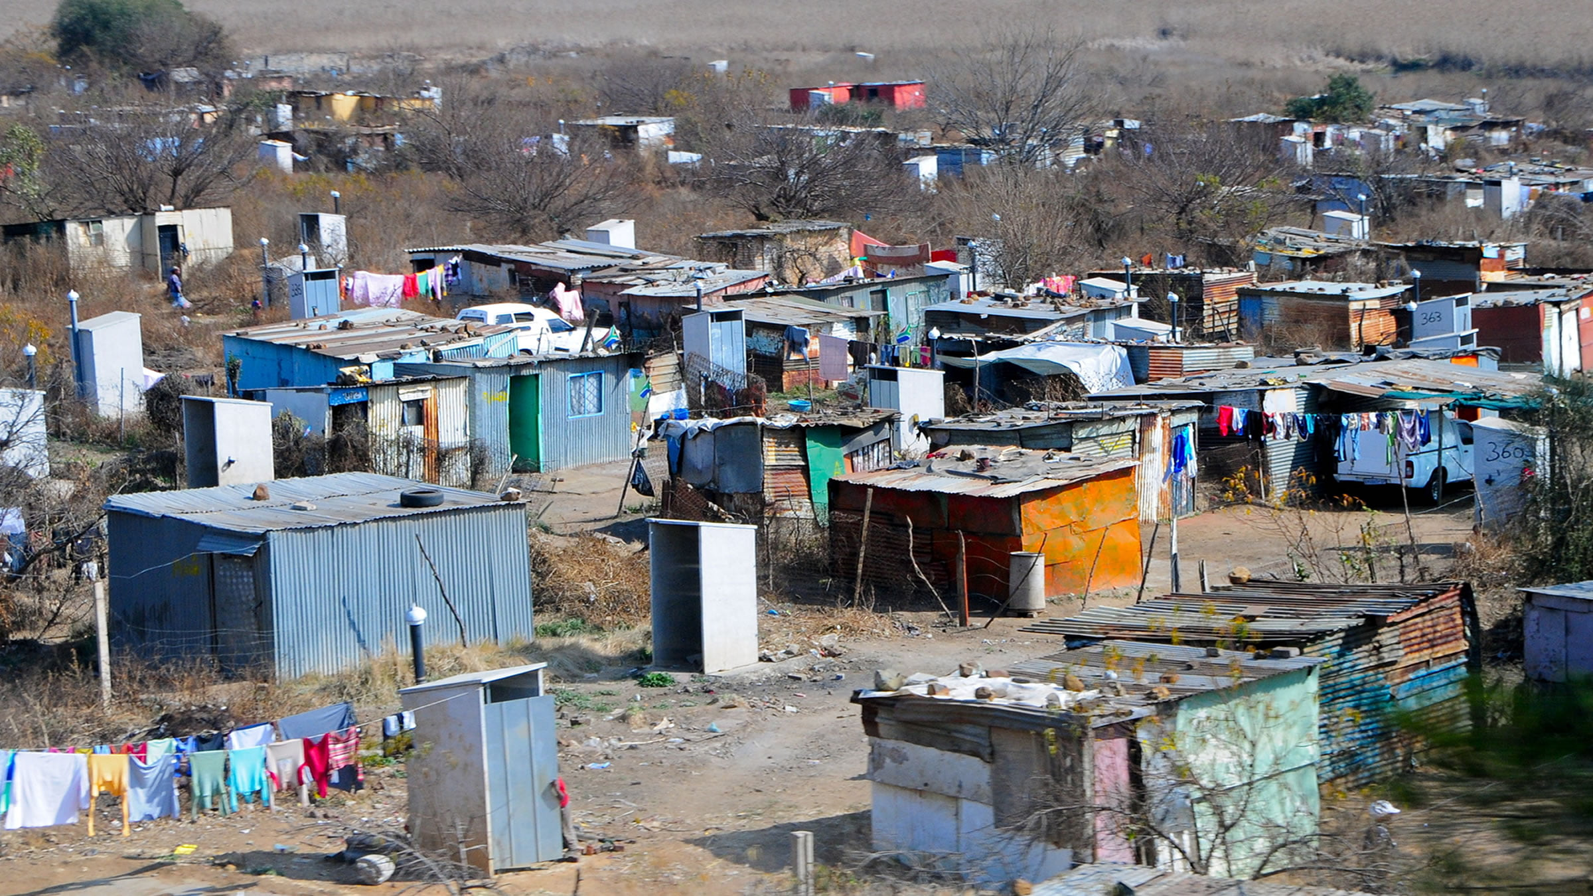

Slide 14
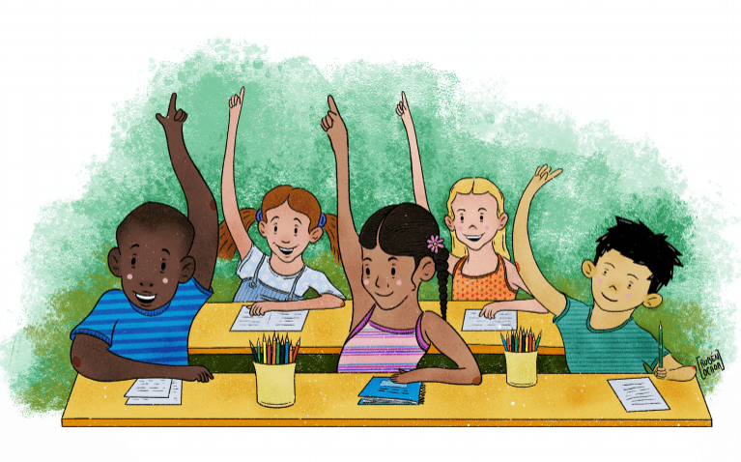

Slide 16
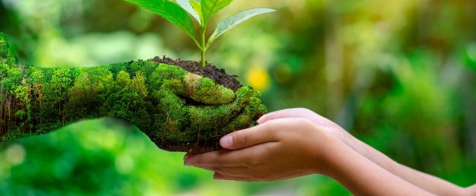
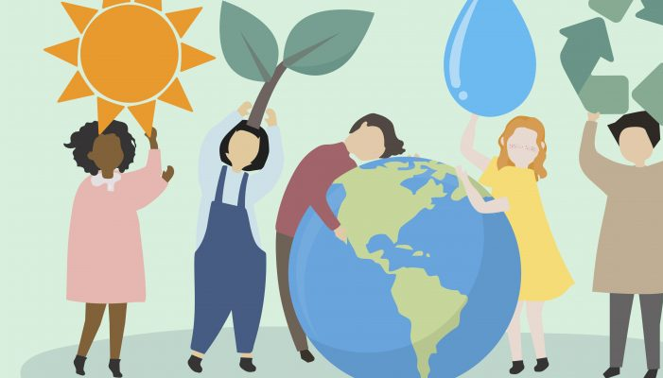

Slide 17
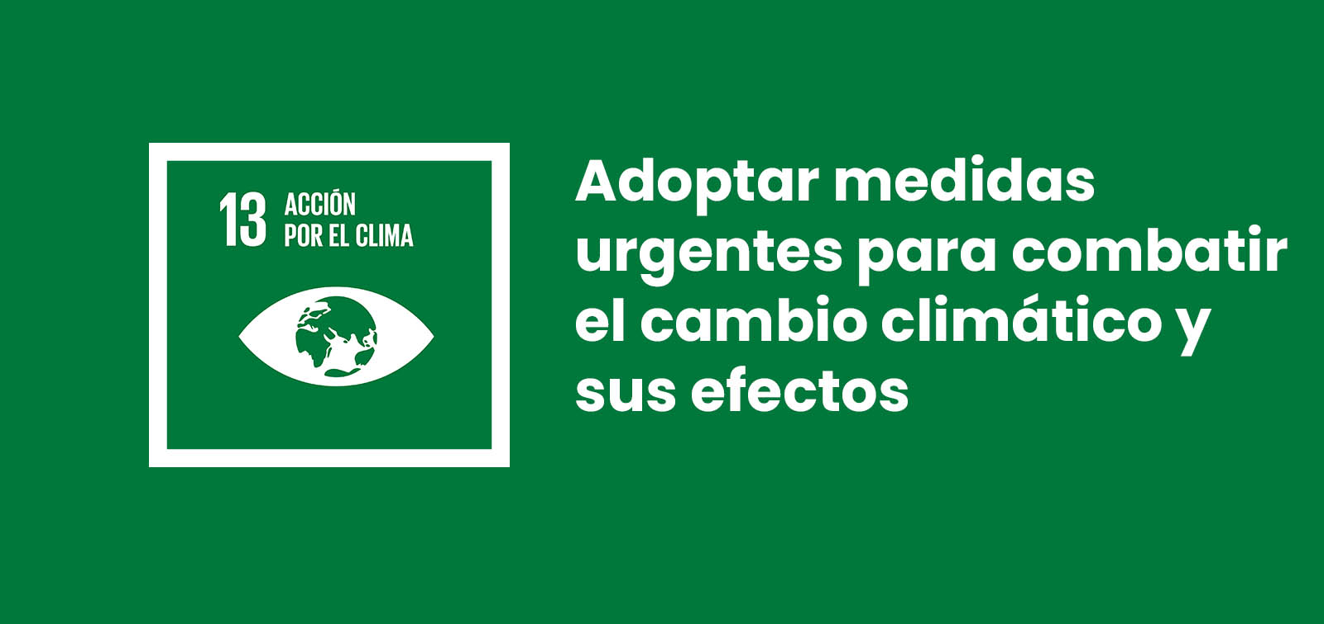

Slide 18
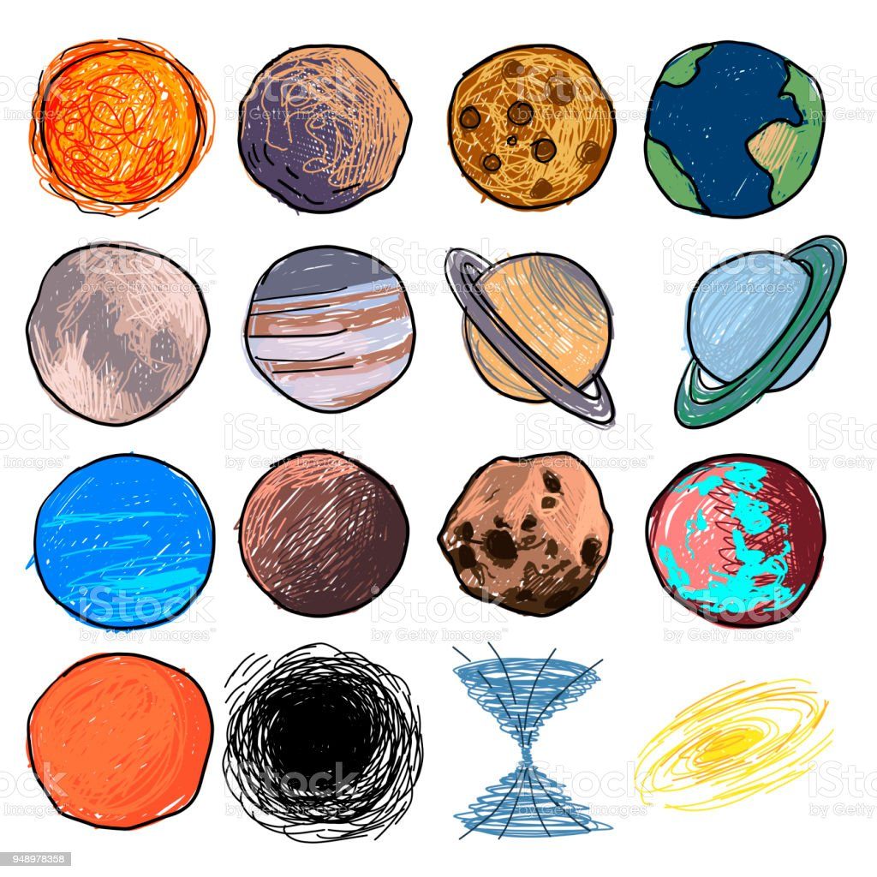
¿Cuál es el único planeta que alberga vida y agua en él ?
A) PLUTÓN
B) LA TIERRA
C) MARTE
¿Creéis que el planeta está en peligro?

Slide 19
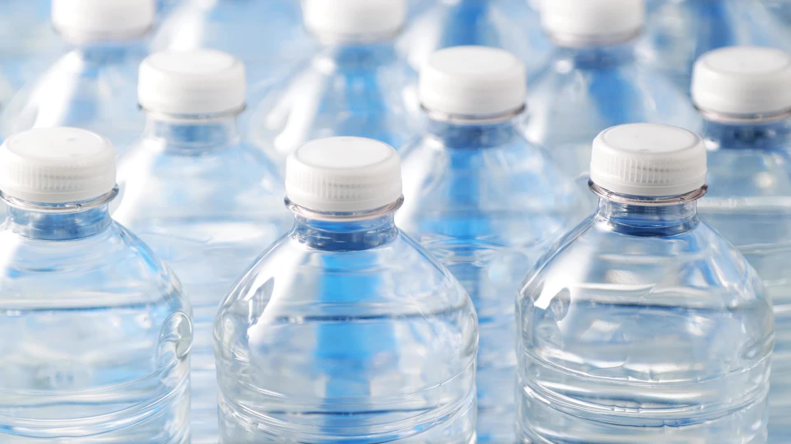
¿Cuántos litros de agua se pueden desperdiciar en un día?
A) 30 LITROS
B) 2 LITROS
C) 10 LITROS
¿Como podemos cuidar el agua?

Slide 20
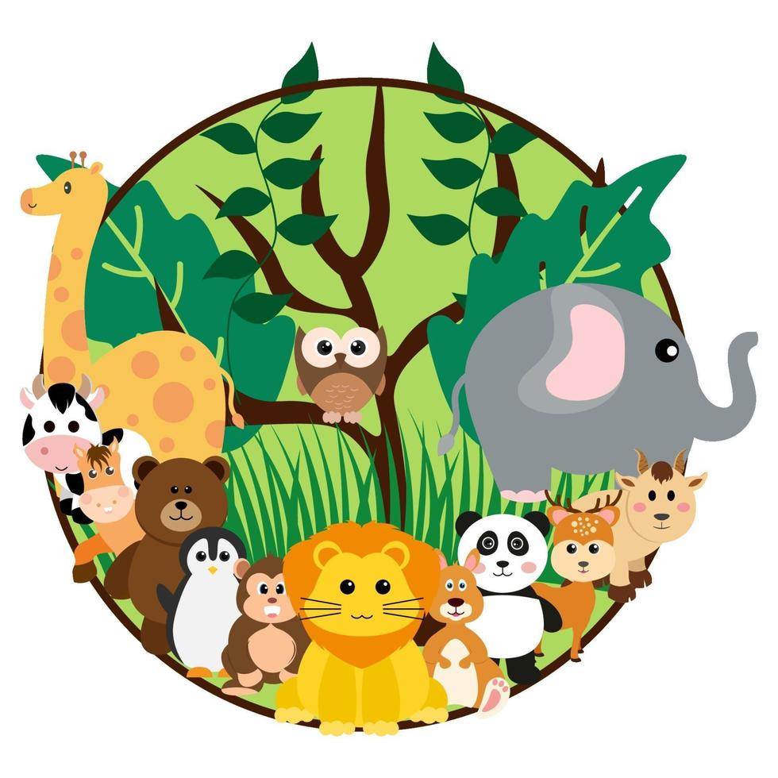
¿Cuál de estos animales está en peligro de extinción?
OSO POLAR
PERRO
DELFÍN
¿La extinción de animales es gracias al descuido del medio ambiente?
¿Qué pasaría si se destruyen los arboles?

Slide 21
¿Qué porcentaje de agua hay en la tierra?
A) 70%
B) 20 %
C) 50 %

Slide 22
¿Cuáles son los 5 colores de los 5 contenedores para reciclar?
A) NO HAY CINCO CONTENEDORES SOLO HAY 1
B) VERDE, AMARILLO, AZUL, ROSA Y VERDE
C) AMARILLO, MARRÓN, GRIS, AZUL Y VERDE

Slide 23
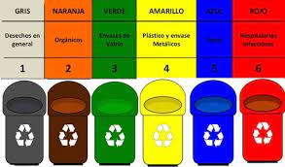
¿CÓMO RECICLAMOS?

Slide 24
¿En qué contenedor tengo que tirar el brick de leche si lo quiero reciclar?
A) AZUL
B) AMARILLO
C) MARRÓN

Slide 25
¿ En qué contenedor debería tirar las servilletas usadas de la comida?
A) PAPEL – AZUL
B) PLÁSTICO – AMARILLO
C) RESIDUOS - GRIS

Slide 26
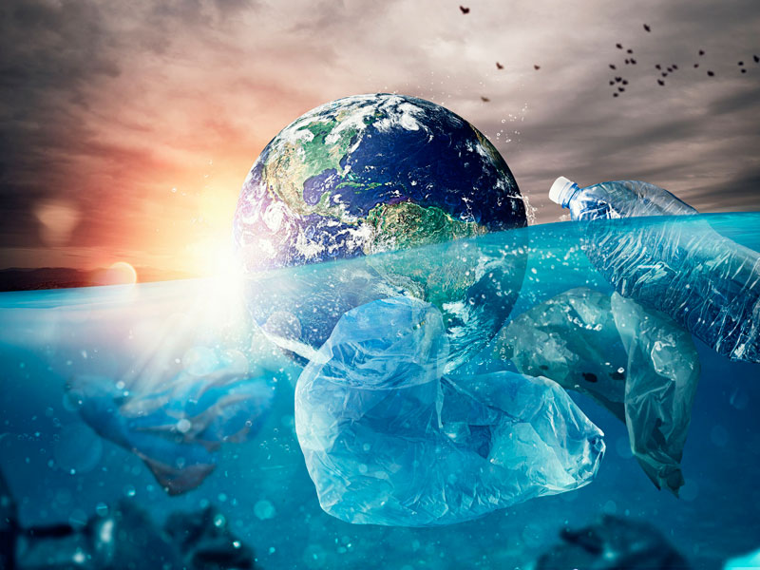
LOS POLOS SE DERRITEN …. ¿CÓMO SE LLAMA ESO?...
SNOW BREAK
FIN DEL MUNDO
CAMBIO CLIMÁTICO

Slide 27
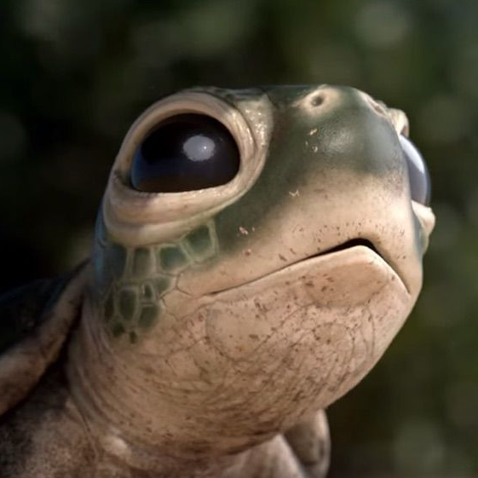
Corto LEMON #EnvasesConBuenFinal - YouTube
¿Que sucederá con estos dos personajes?

Slide 28
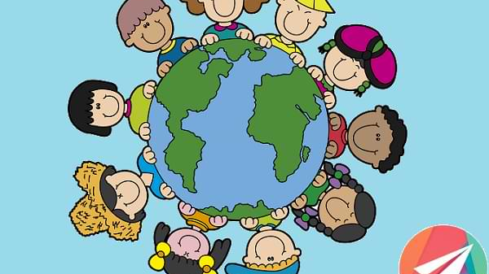
¿Y COMO NIÑOS/AS, SABEMOS QUE DERECHOS TENEMOS?
¿DE CUAL DE ESTOS DERECHOS CREEIS QUE PODEIS DISFRUTAR?

Slide 29
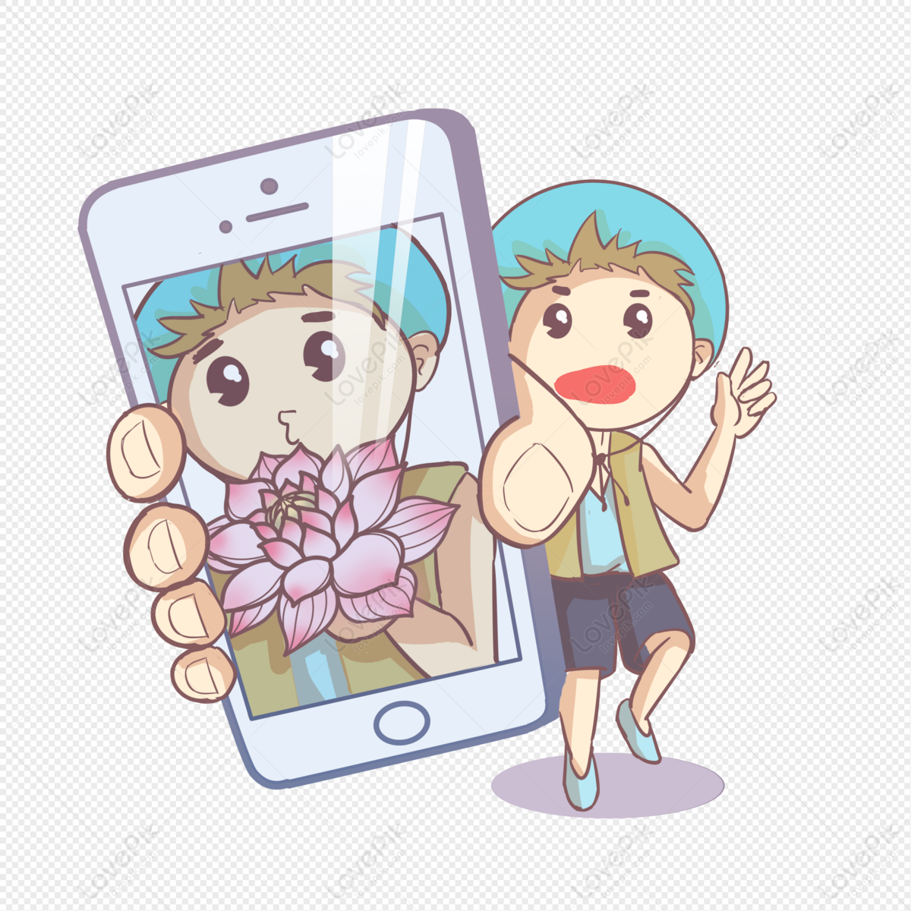
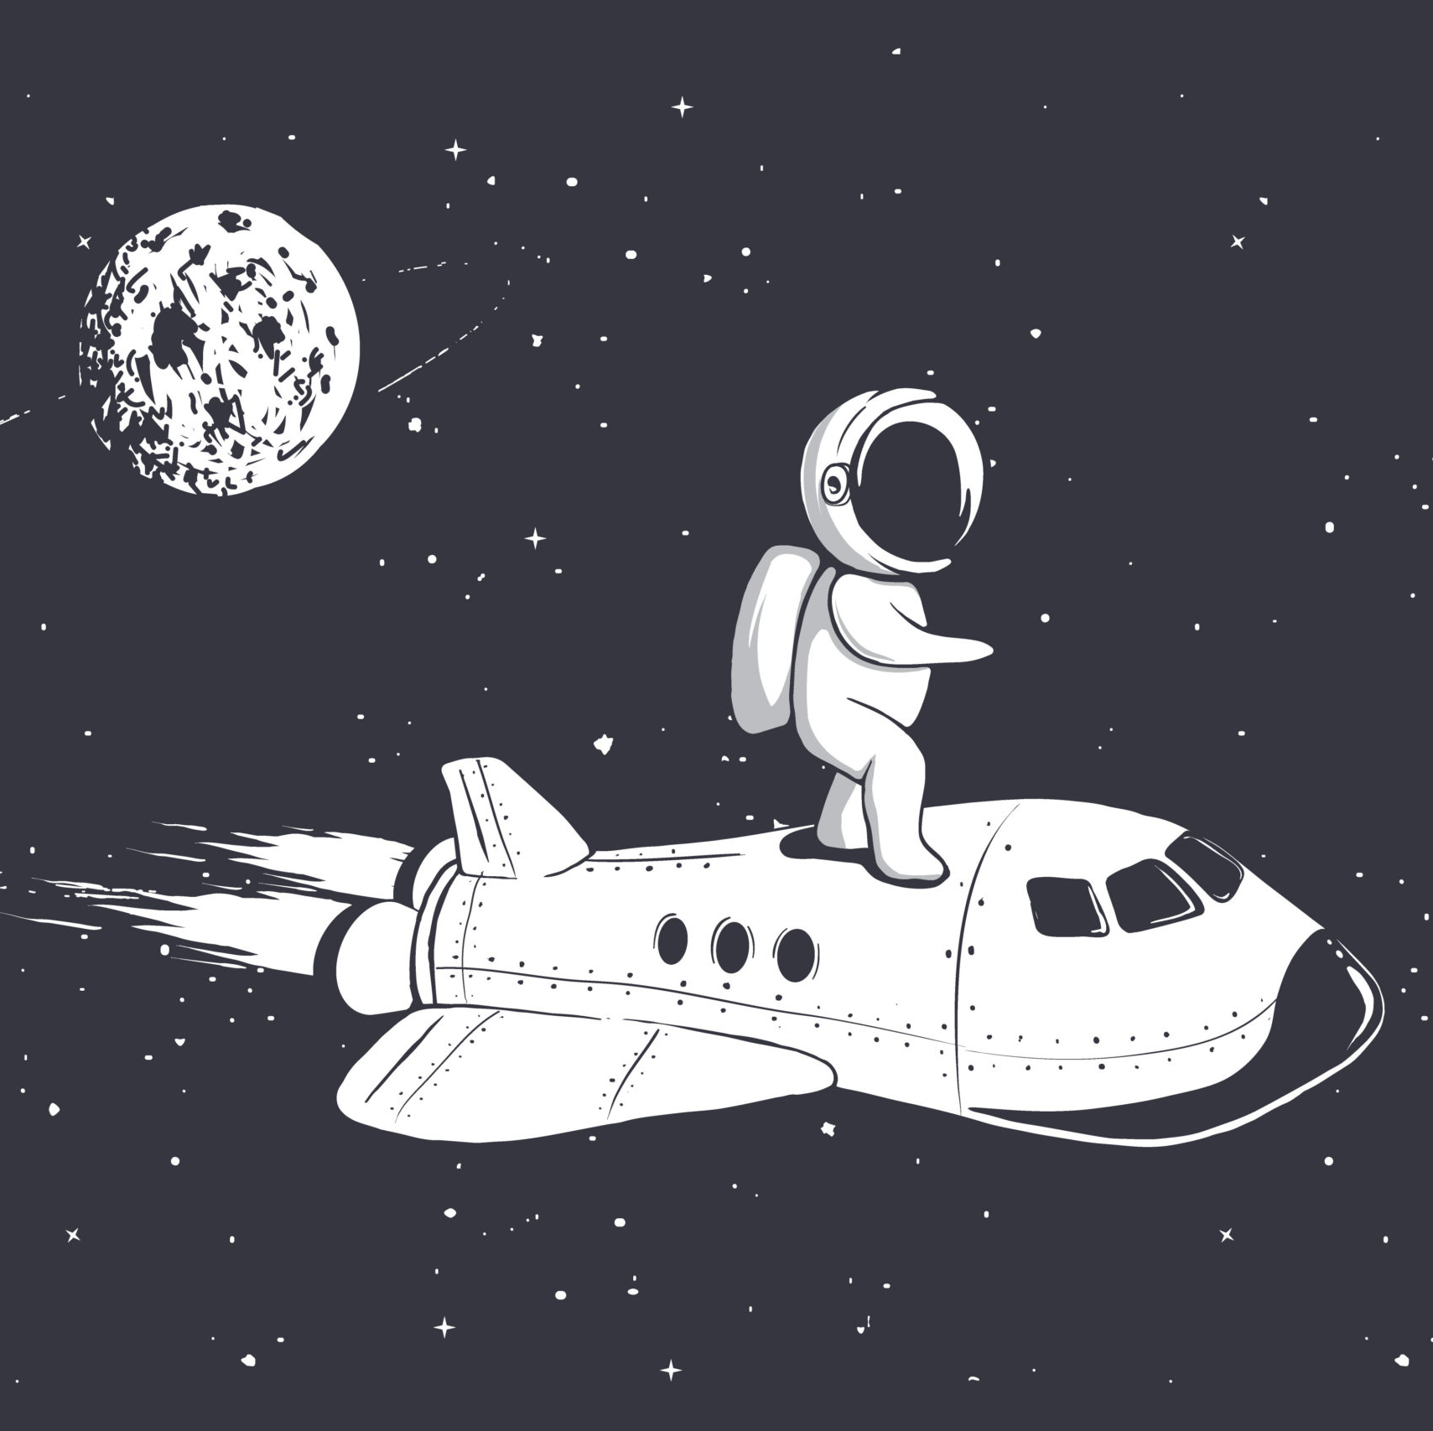
A UN NOMBRE Y UNA NACIONALIDAD
A VIAJAR A LA LUNA
A TENER TELEFONO MÓVIL

Slide 30
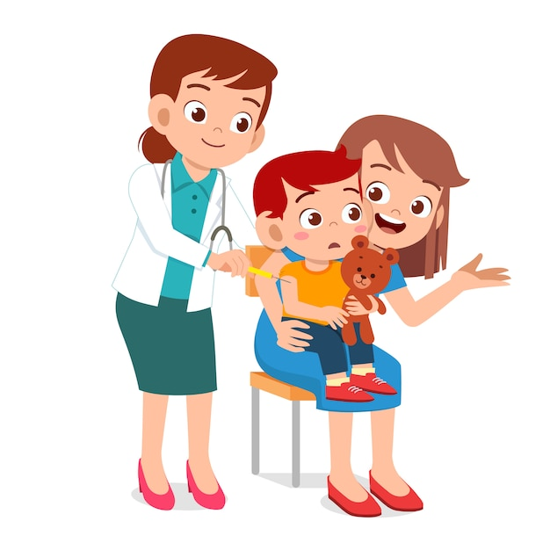
TENER UN ESCUELA Y RECIBIR EDUCACIÓN
COMER TODO EL CHOCOLATE QUE QUERAMOS
IR AL MÉDICO CUANDO ESTAMOS ENFERMOS, Y RECIBIR MEDICACIÓN

Slide 31
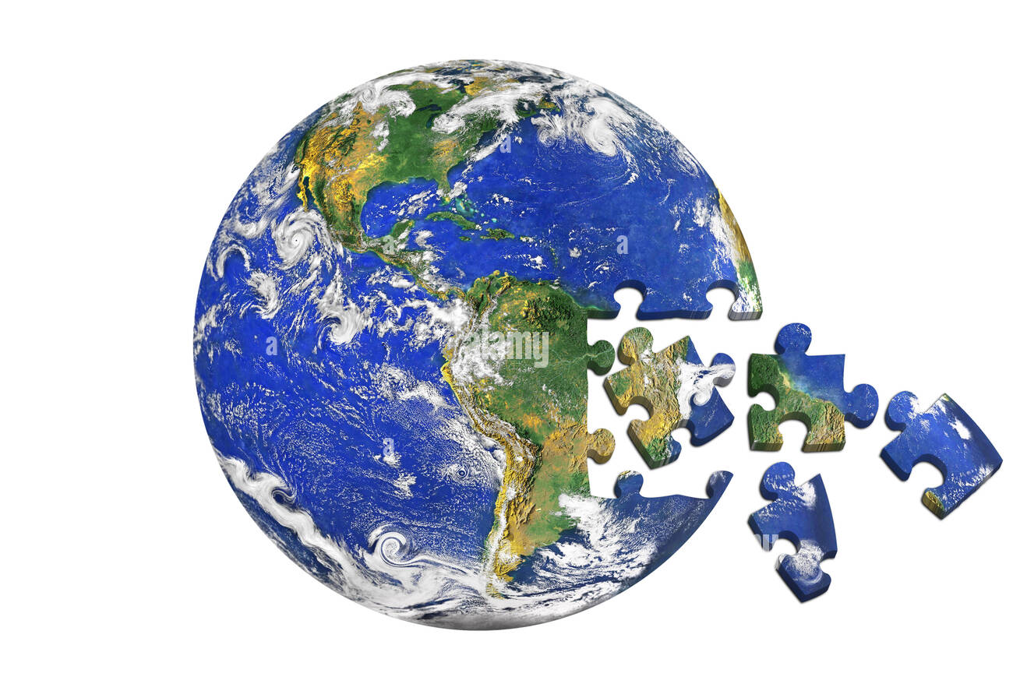
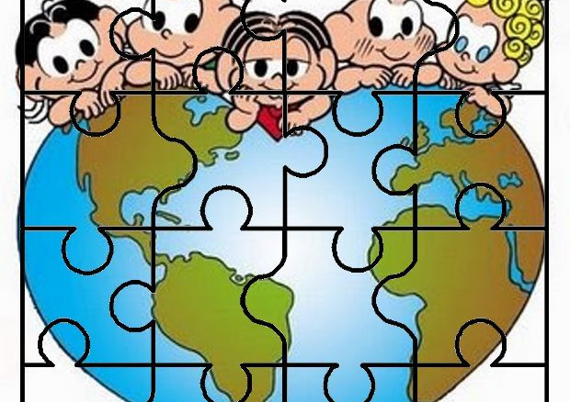
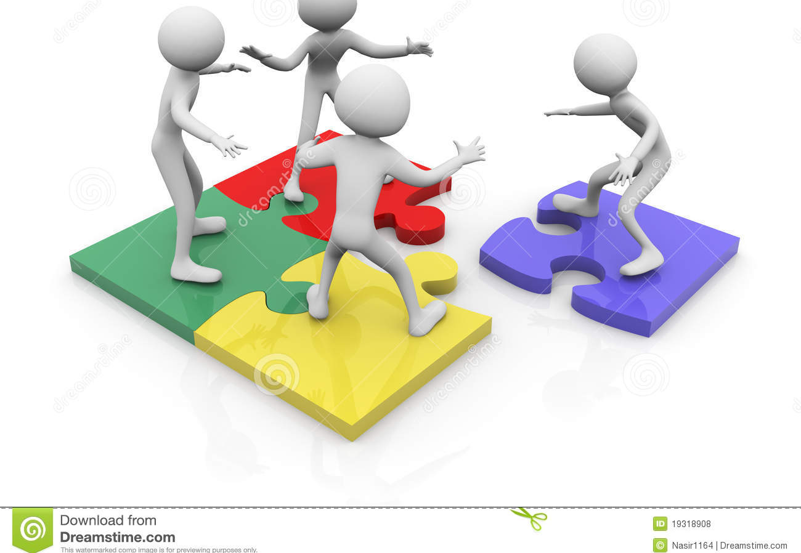
¿CÓMO PODEMOS LLEGAR A SER UN/A CIUDADANO/A GLOBAL?

Slide 32
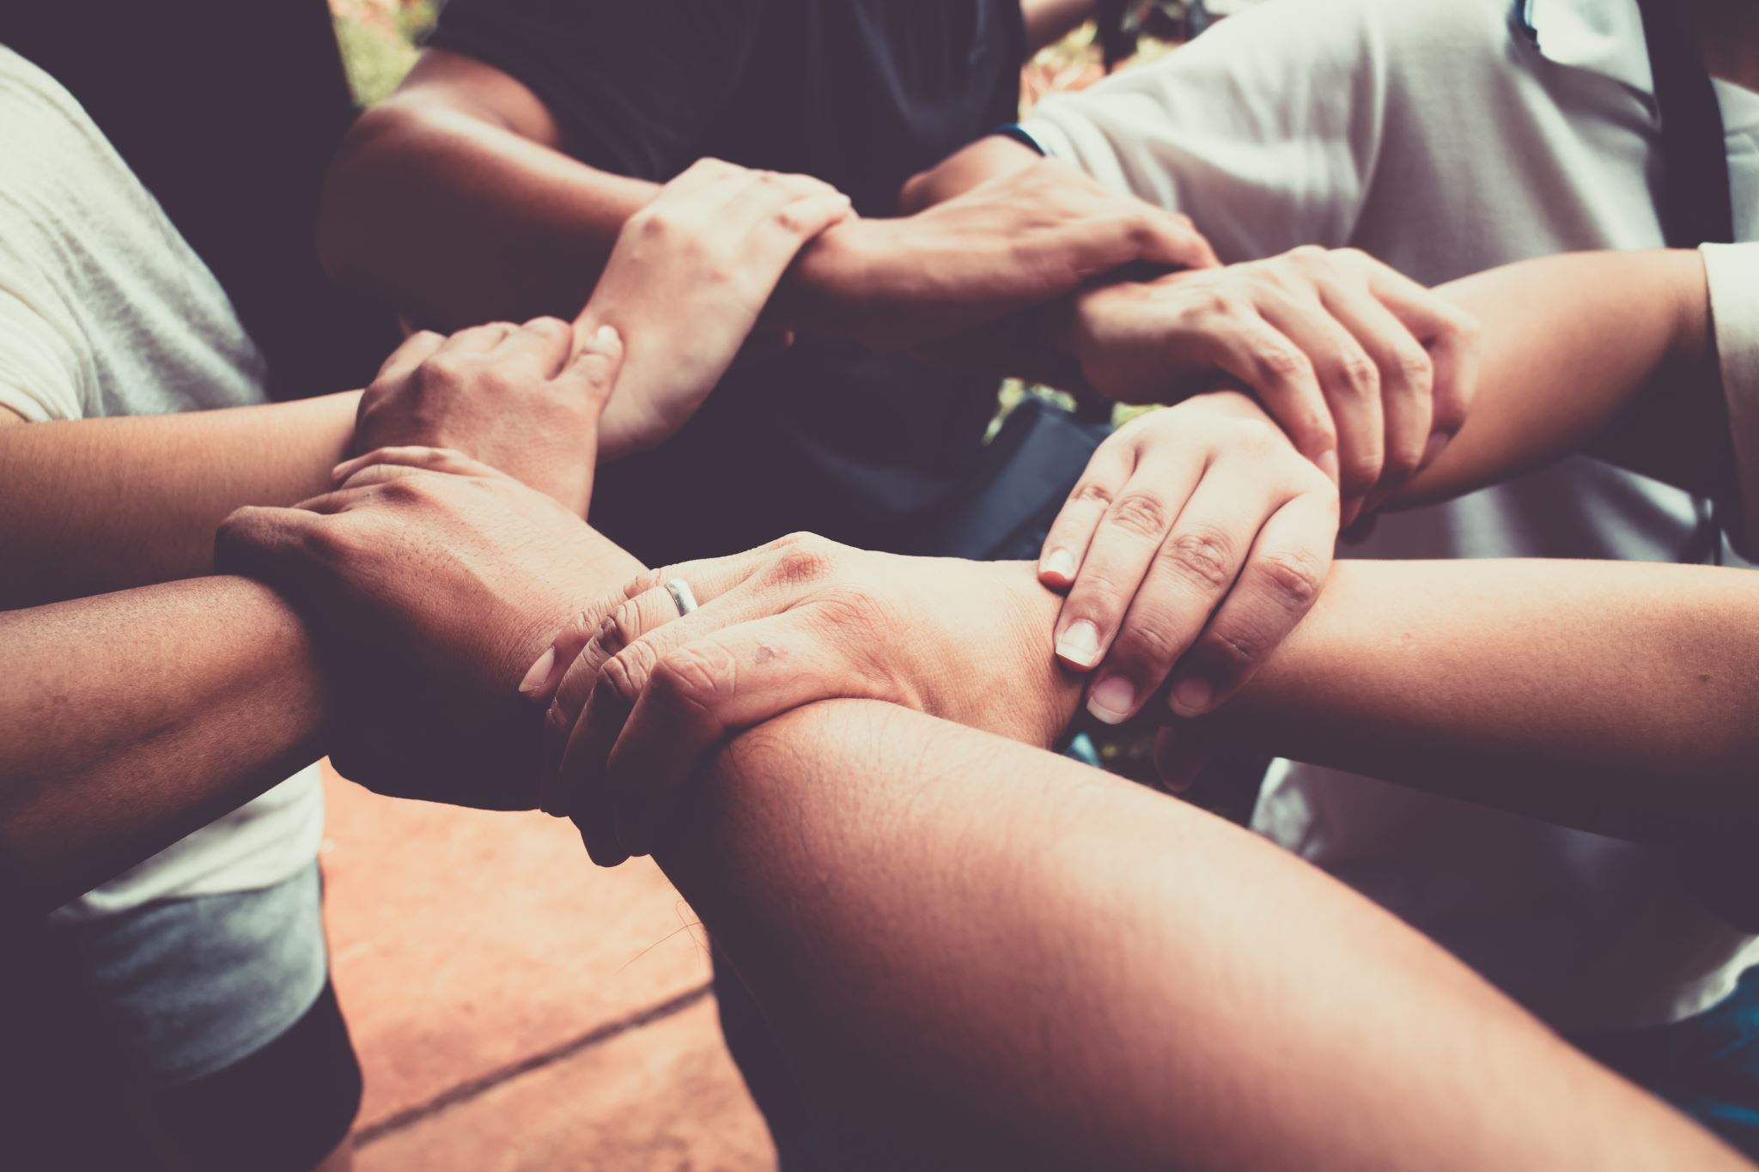
¿QUÉ CUATRO COSAS TENEMOS QUE TENER ENTRE TODOS/AS PARA PODER CONSEGUIR LOS CAMBIO?
LAS CUATRO EMPIZAN POR "C"

Slide 33
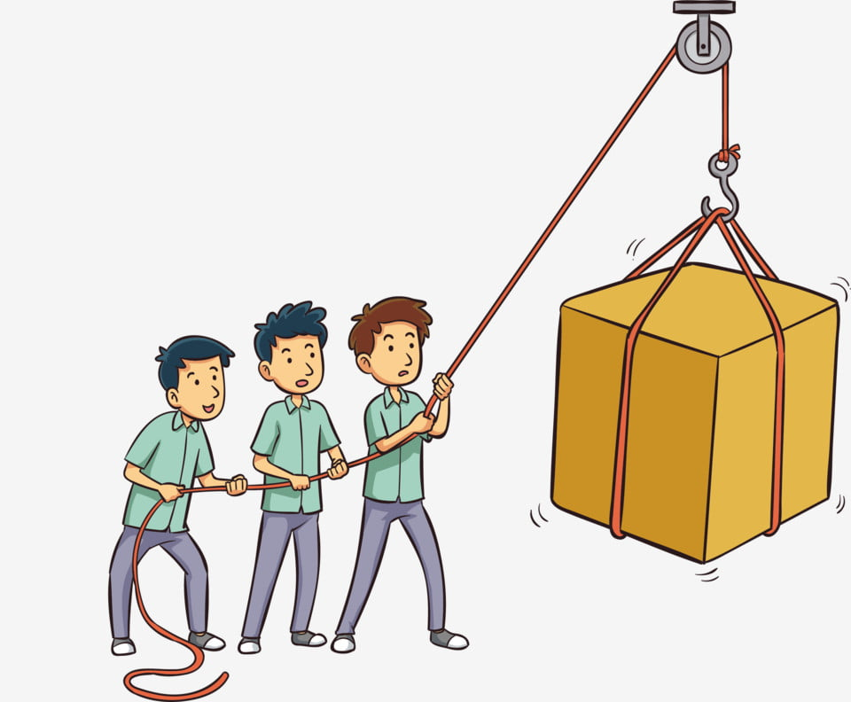
1. COOPERACIÓN

Slide 34
2. COMUNICACIÓN

Slide 35
3. CONOCIMIENTO

Slide 36
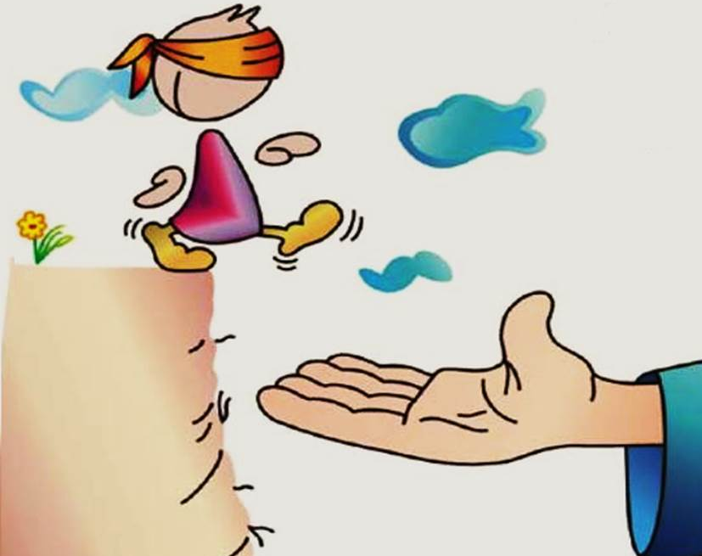
4.CONFIANZA

Slide 37
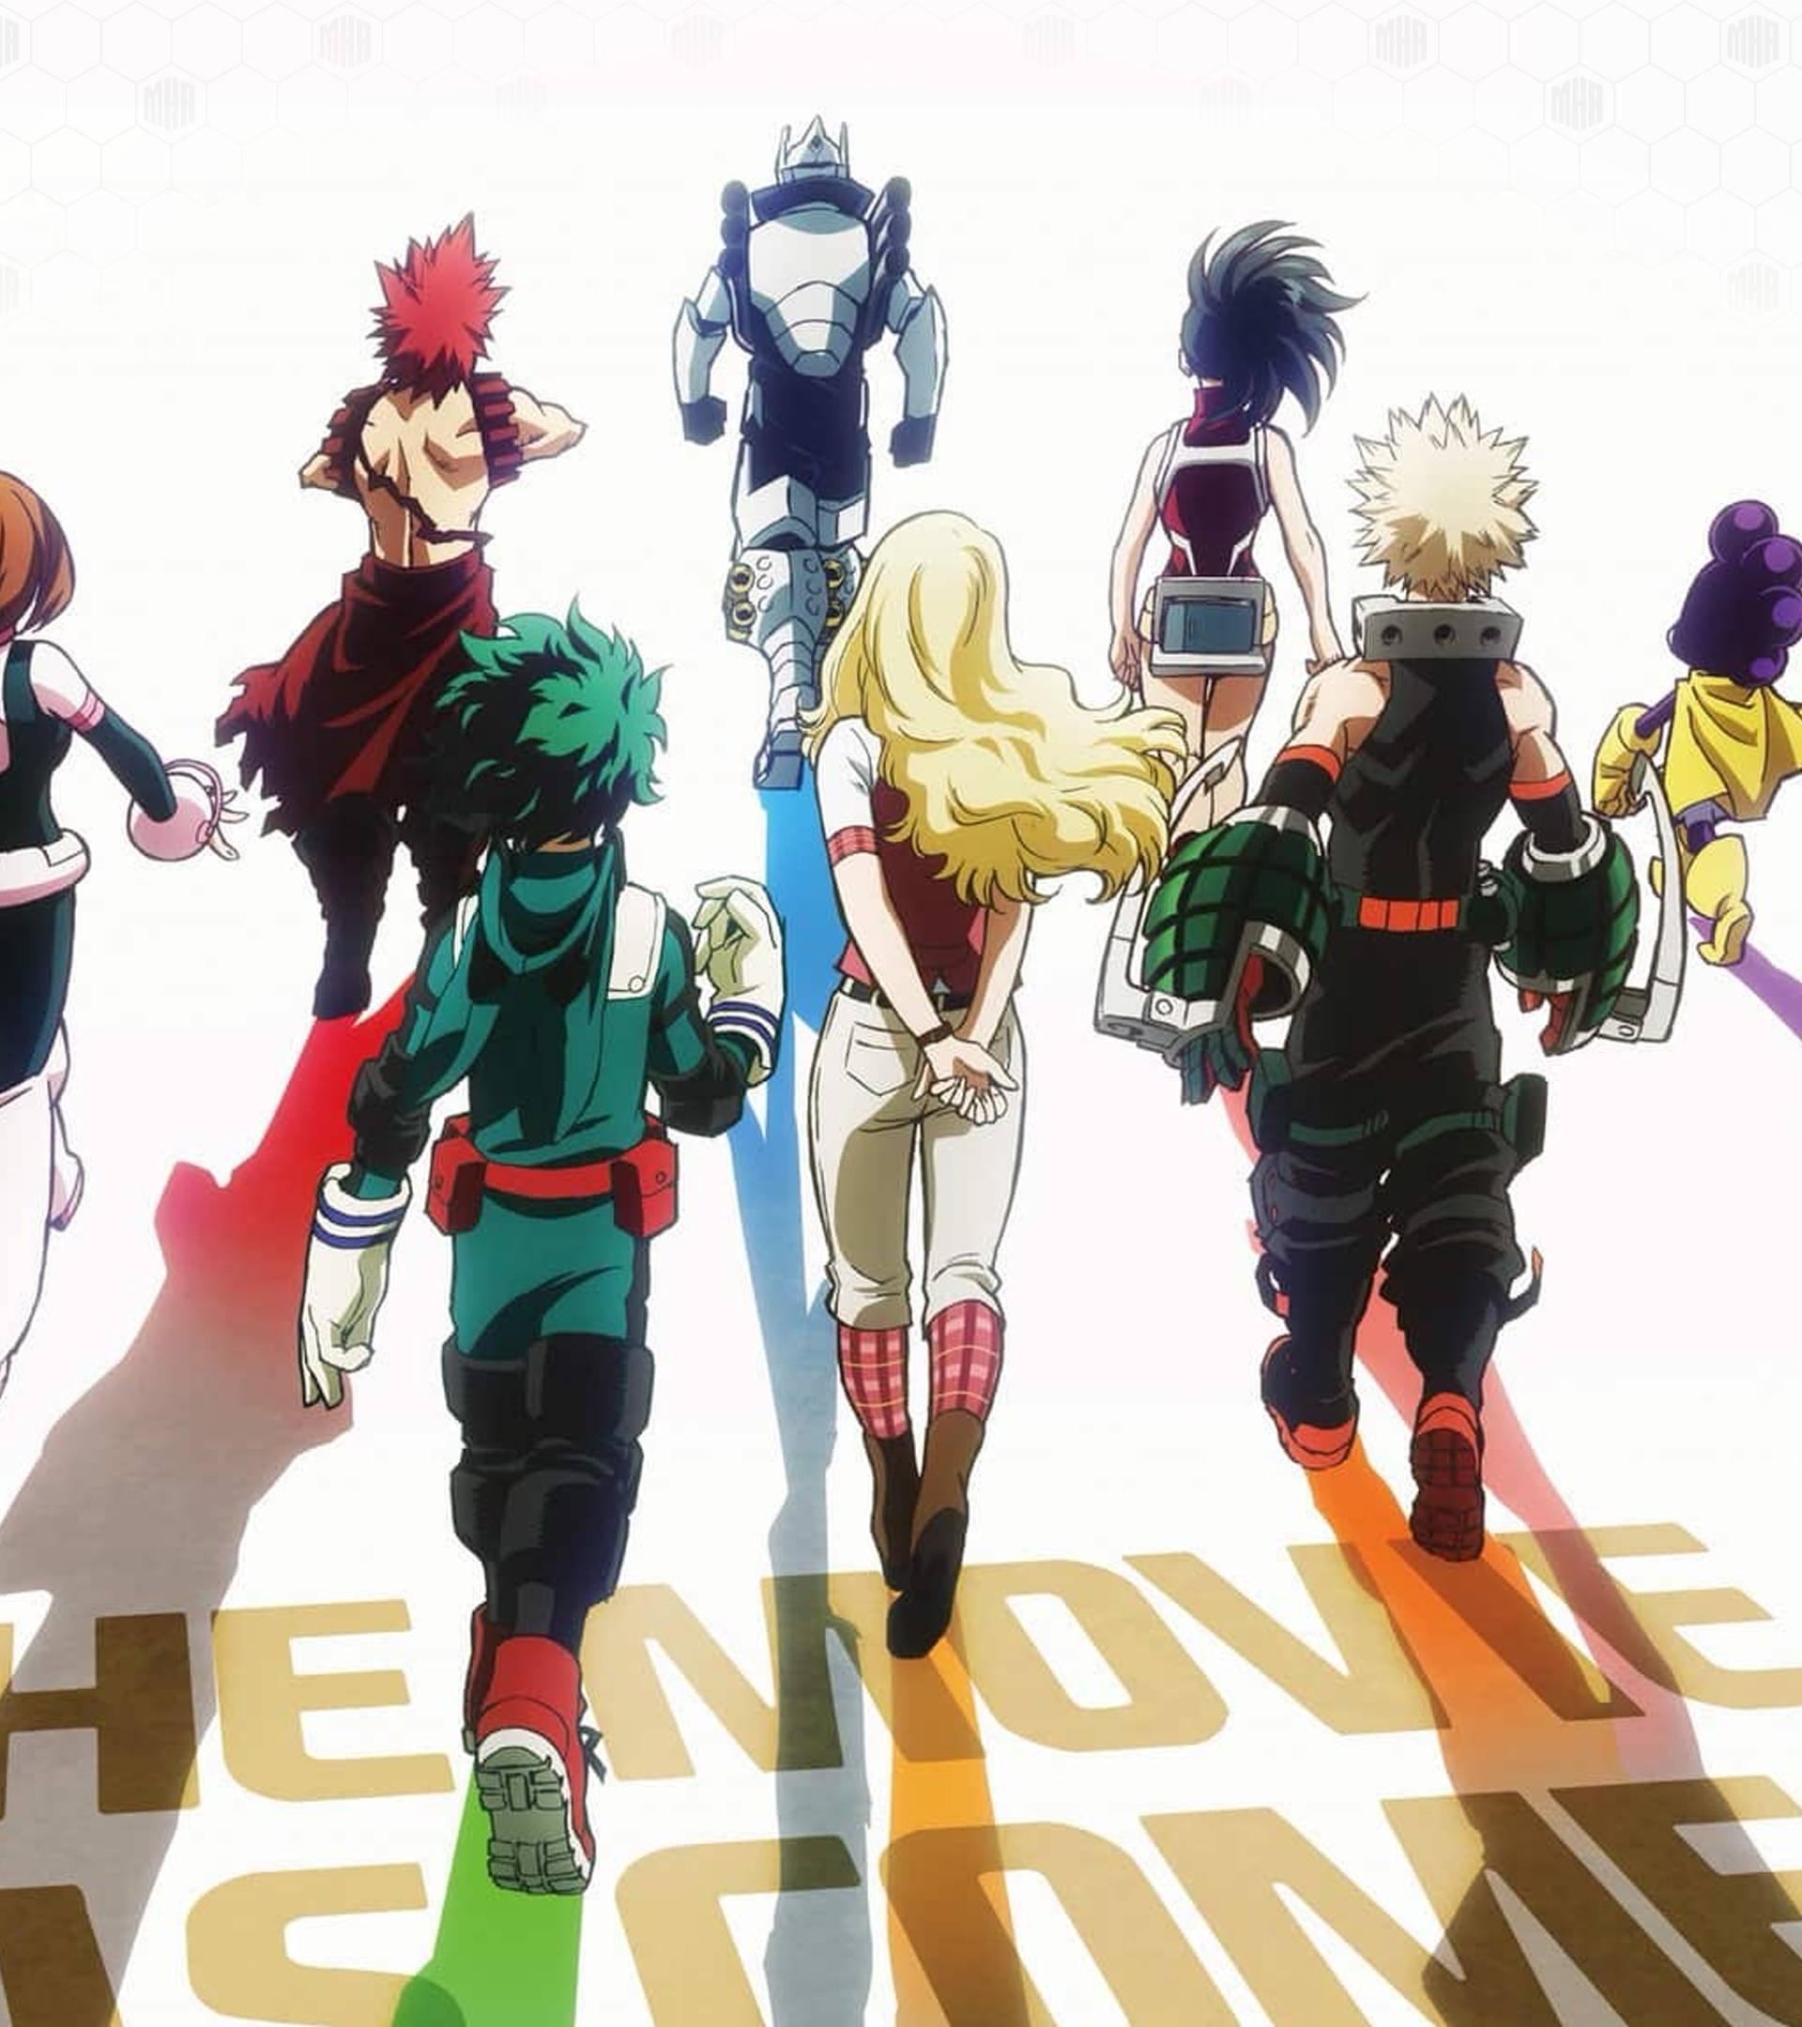
Y NOSOTROS/AS, QUE PODRIAMOS HACER PARA AYUDAR A CONSEGUIR ESTOS OBJETIVOS?

